Slide 1
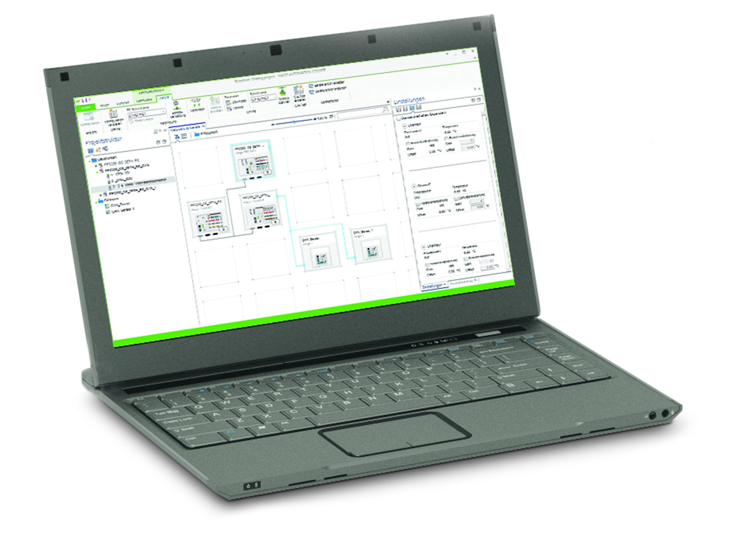
Obsah
WAGO Celosvětově a ČR
O WAGO-I/O-SYSTEM
Hardware
Software
e!COCKPIT funkce
Založení projektu
Přehled prostředí
Konfigurace
I/O-CHECK
Programování
Datové typy a proměnné
Knihovny
Příloha

Slide 2
e!COCKPIT funkce
Konfigurace | “I/O-CHECK”
Programování | Vizualizace

Slide 3


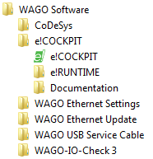
Spuštění e!Cockpit
jméno zákazníka
informace o licenci
demo + zbývající počet dní

Slide 4
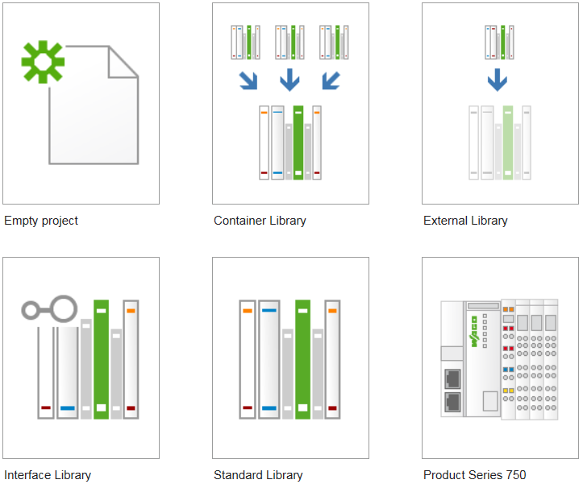
Založení projektu
Je možné vytvořit prázdný projekt nebo projekt s profilem zařízení řady 750

Slide 5
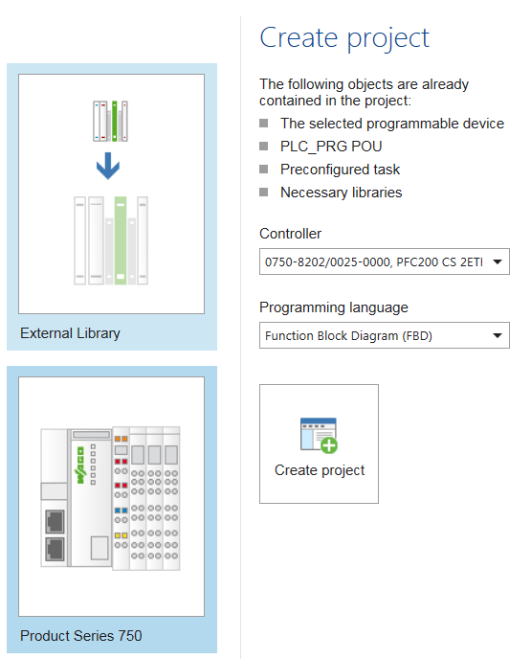

Založení projektu
Prázdný projekt:
Výhodné pro online vyčtení zařízení nebo více zařízení v projektu
Profil zařízení řady 750:
Výhodné pro offline konfiguraci

Slide 6
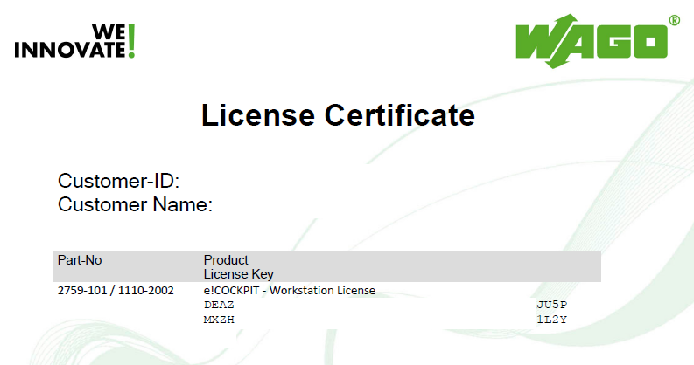
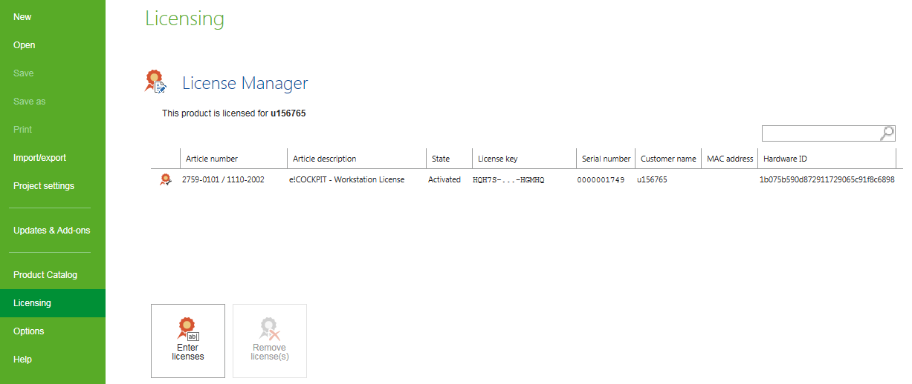
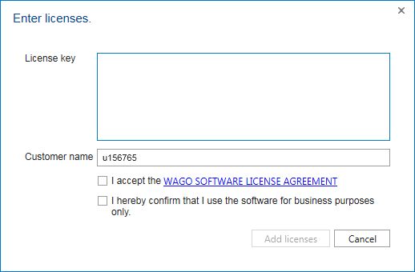
Vložení licence
Objednací číslo
2759-0101/111x-xxxx
Popis licence
Starter kit, Workstation, Site,…
Stav
Activated, blocked, deleted, …
Licenční klíč
HQH7S-…-HQMHQ
Sériové číslo
interní
Jméno zákazníka
MAC adresa
Identifikátor hardware

Slide 7
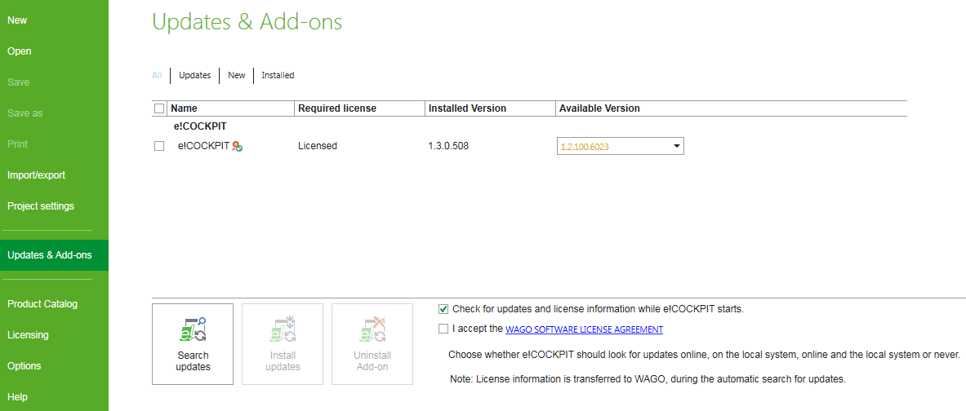
Aktualizační server
Přehled aktualizací
Kontrola aktualizací
Instalace / odebrání
Aktualizace: prostředí
knihoven
profilů zařízení
ovladačů
…

Slide 8
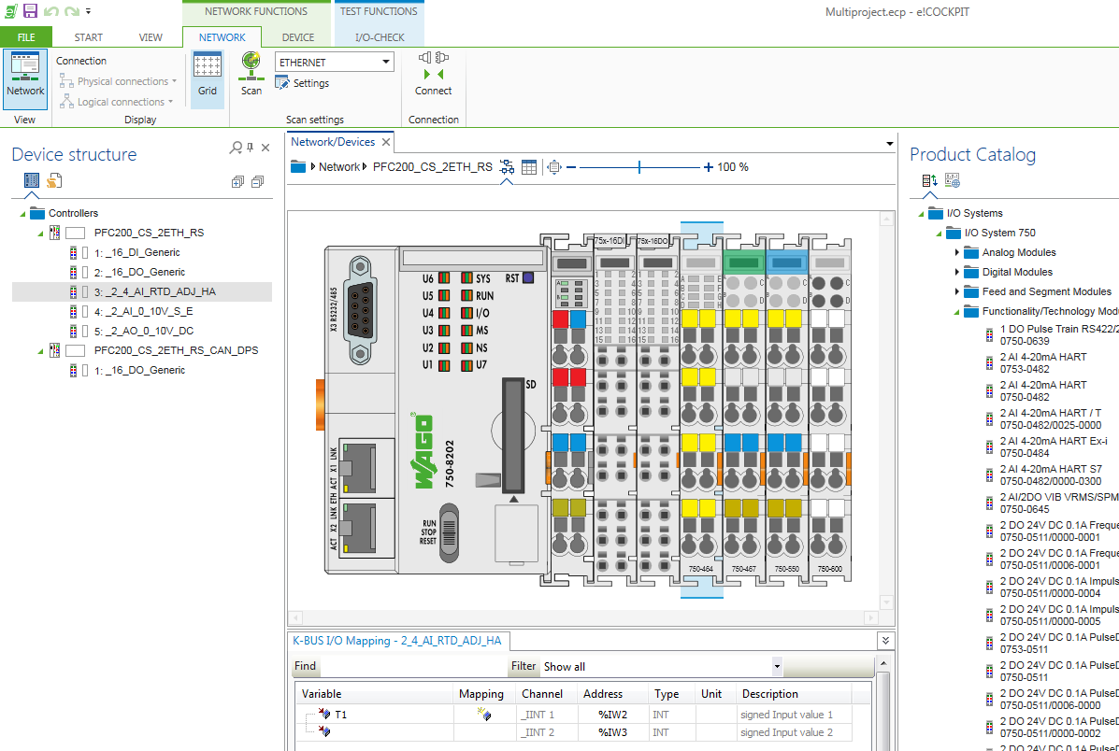
Sekce konfigurace hardware
Vytvoření sestavy
Konfigurace PLC a IO modulů
Pojmenování kanálů IO modulů
Síťová komunikace
IO-Check - signálové testy
PŘEHLED JEDNOTEK
ADRESACE MODULŮ
KATALOG MODULŮ

Slide 9
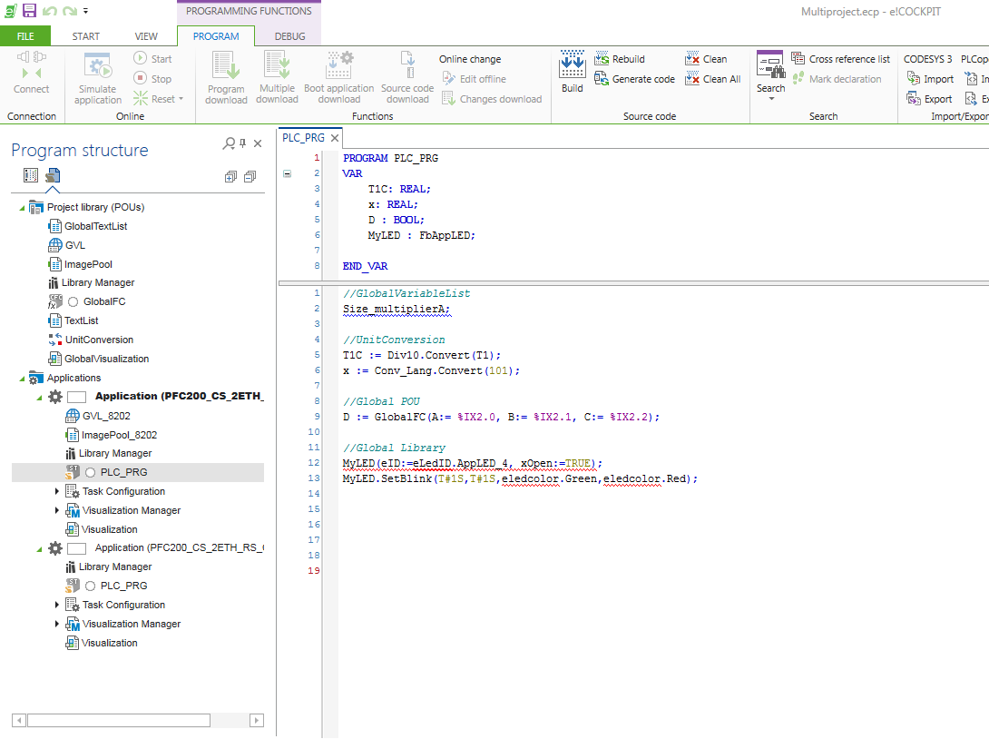
Sekce programování
Tvorba a ladění programu
Knihovny
Vizualizace
Task system
Alarmy
Text listy, lokalizace
DEKLARACE
PROMĚNNÝCH
GLOBÁLNÍ SEKCE
KÓD
JEDNOTLIVÉ JEDNOTKY

Slide 10
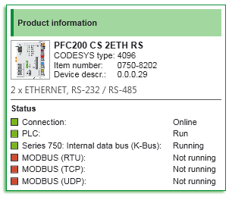
Pop-up přehled
Název zařízení
Informace o typu
Spojení s e!COCKPIT
Režim PLC
Stav komunikačních sběrnic
Stav vnitřní sběrnice (K-Bus)

Slide 11
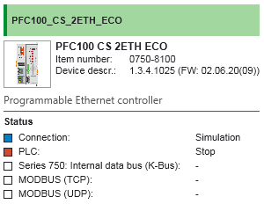
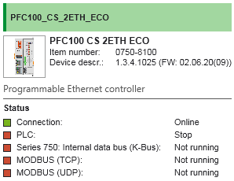
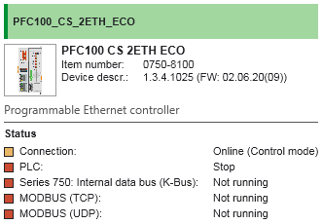
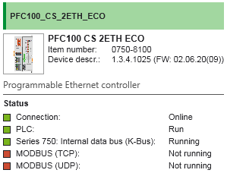
Pop-up přehled
SIMULACE
ONLINE
+
STOP
CONTROL
MODE
ONLINE
+
RUN

Slide 12
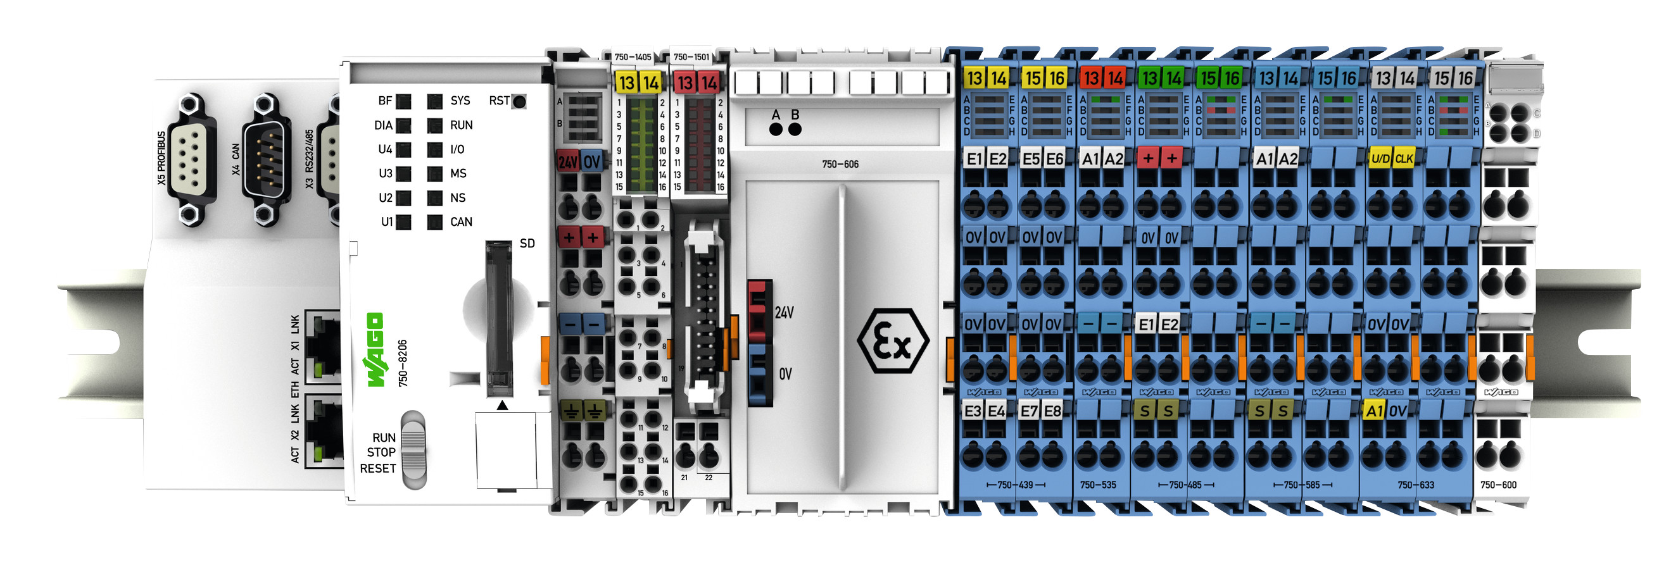
Vytvoření hw konfigurace
PROFIBUS
CAN
RS-232 / RS-485
IO MODULY
2x ETHERNET
KONFIGURACE
RS-232 / RS-485
CAN
RTD, AI, AO moduly
Stepper moduly
FIRMWARE
Notes:
IP adresa, Modbus ID, CAN ID, Profibus ID, Baud rate, parita, …

Slide 13
Vytvoření hw konfigurace
NAČTENÍ ZAŘÍZENÍ
(online)
Automaticky
Všechna dostupná zařízení
IO moduly včetně konfigurace
Musí být k dispozici
RUČNÍ SESTAVENÍ
(offline)
Možnost filtrovat dle obj. čísla
Povědomí o modulech
Pořadí modulů
Ručně konfigurovat
Verze firmware
IMPORT
(offline)
Již hotové
Možná nutnost doladit
Ručně konfigurovat
Omezení na jednu sestavu
http://configurator.wago.com
Notes:
Ukázat ručně i načtením.
Ručně = filtrování katalogu
Načtením = postup nastavení připojení

Slide 14
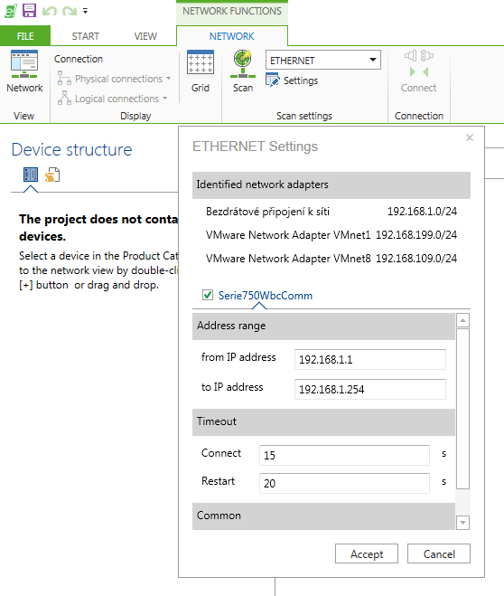
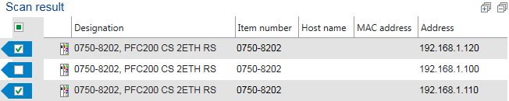

Vytvoření hw konfigurace
Nastavit síťový adaptér v počítači
Zvolit správný typ komunikace
[Ethernet / Servisní kabel]
Nastavit rozsah adres pro skenování
Spustit skenování
Vybrat jednotky a přidat
[Accept selection (incl. modules) / Accept all (incl. modules)]

Slide 15
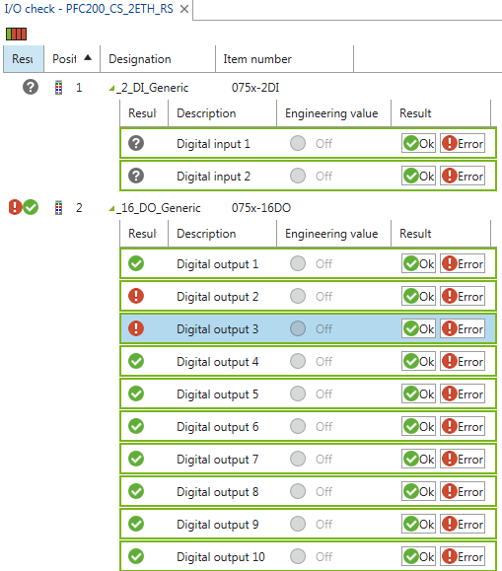
IO-Check
Interaktivní přehled IO modulů pro kontrolu zapojení, signálové zkoušky atp.
Možnost používat značky
Monitorovací mód pro sledování signálů
Ovládací mód pro povelování modulů „natvrdo“
Notes:
* UKÁZKA

Slide 16
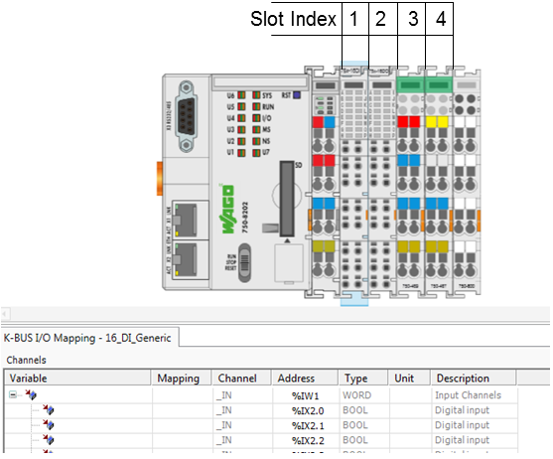
e!Cockpit Adresace Modulů
Při konfiguraci stanice se každý modul registruje a přiděluje se mu Slot Index (není nikde vidět, je daný pozicí modulu)
PLC tedy komunikuje s modulem na základě Slot Index, nezávisle na ostatních modulech (typech)
Na IO moduly nelze přímo přistupovat přes Modbus

Slide 17
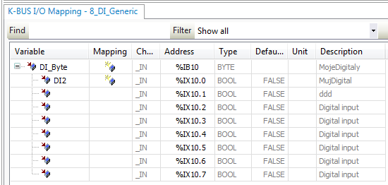
e!Cockpit Adresace Modulů
Každý vstup/výstup lze pojmenovat samostatně
Digitální vstupy lze pojmenovat i jako celý Byte nebo Word
Digitální výstupy lze pojmenovat pouze samostatně nebo jako celý Byte nebo Word
Lze použít i absolutní adresy %IB10 nebo %IX10.x (tyto adresy se nemění, pokud přidáváte další karty)

Slide 18
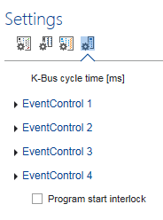
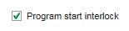

e!Cockpit Adresace Modulů
Rozdílná konfigurace modulů
Indikace chyby
PLC nejde do RUN
Bez indikace chyby
PLC jde do RUN
Karty ve shodných slotech - fungují

Slide 19
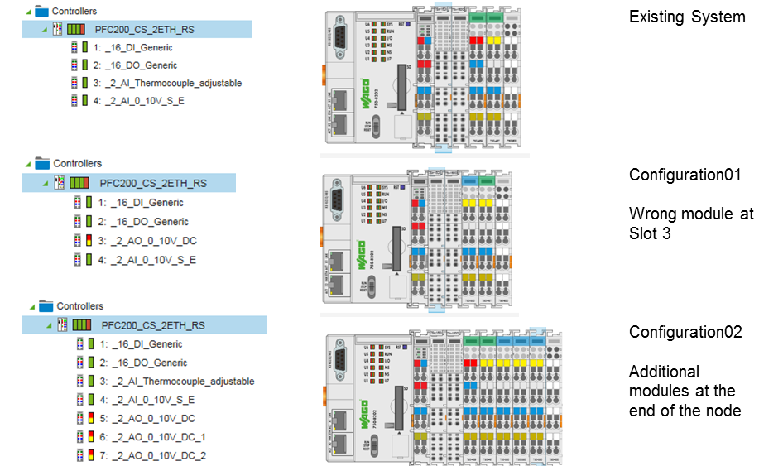
e!Cockpit Adresace Modulů
Existující systém

Slide 20
e!Cockpit Adresace Modulů
Chybný modul ve slotu 3

Slide 21
e!Cockpit Adresace Modulů
Přidané moduly na konec sestavy

Slide 22
e!Cockpit Adresace Modulů
Výhoda konfigurace karet v e!Cockpitu
Automatické přiřazení Index Slotu
Přiřazení IO adres (%I, %Q)
Automaticky vloží potřebné knihovny, pro komunikaci s modulem (platí pro komplexní karty – RS232/485, DALI, KNX, 3fáz….)

Slide 23
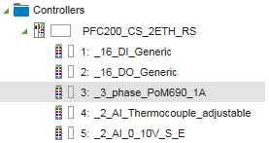
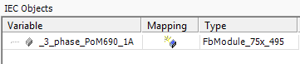
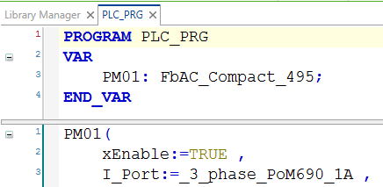
e!Cockpit Adresace Modulů
Příklad
Modul: 3 fázový 750-495
Knihovna: WagoSysModule_75x_49x
FB: FbModule_75x_495

Slide 24
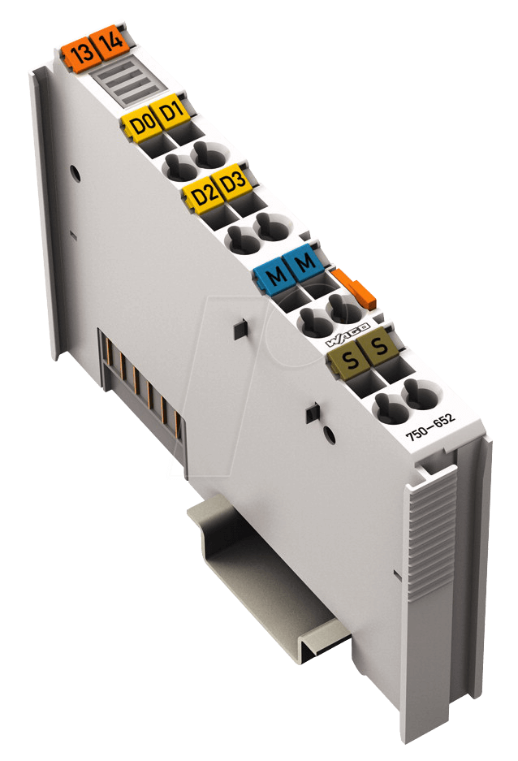
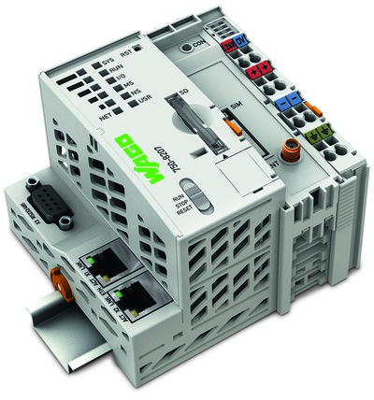
Adresace portů
Modem
COM0 = servisní port
COM1 = onboard RS-232 / RS-485 port
COMx = např. sériová karta 750-652
Modem = onboard GSM modem na 750-8207
COM1
COM2 ... COMx
COM0

Slide 25
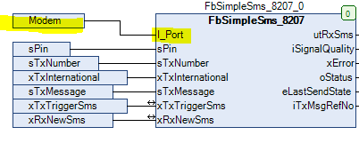
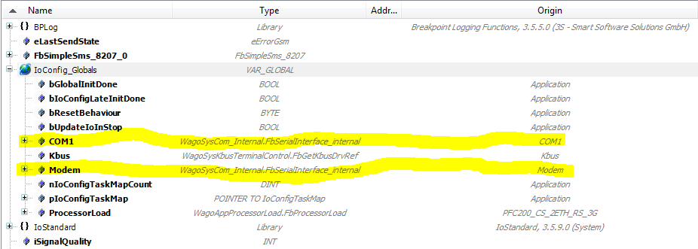
Adresace portů
COM0 = servisní port
COM1 = onboard RS-232 / RS-485 port
COMx = např. sériová karta 750-652
Modem = onboard GSM modem na 750-8207

Slide 26
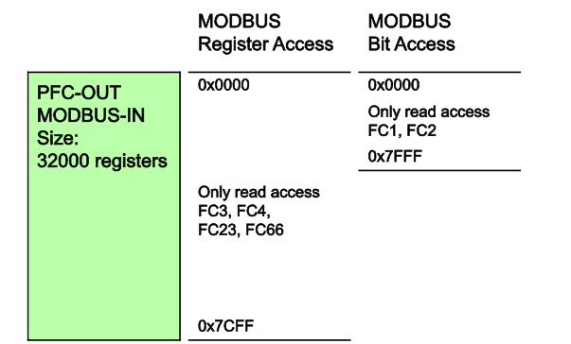
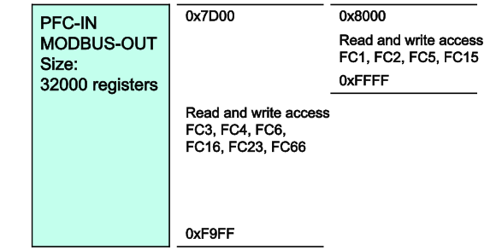
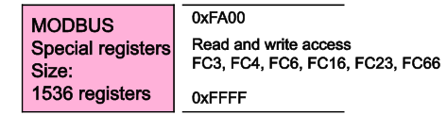
Modbus adresy
Na rozdíl od Codesys2 přístup na Modbus registry stylem %MW12288 již není možný.

Slide 27
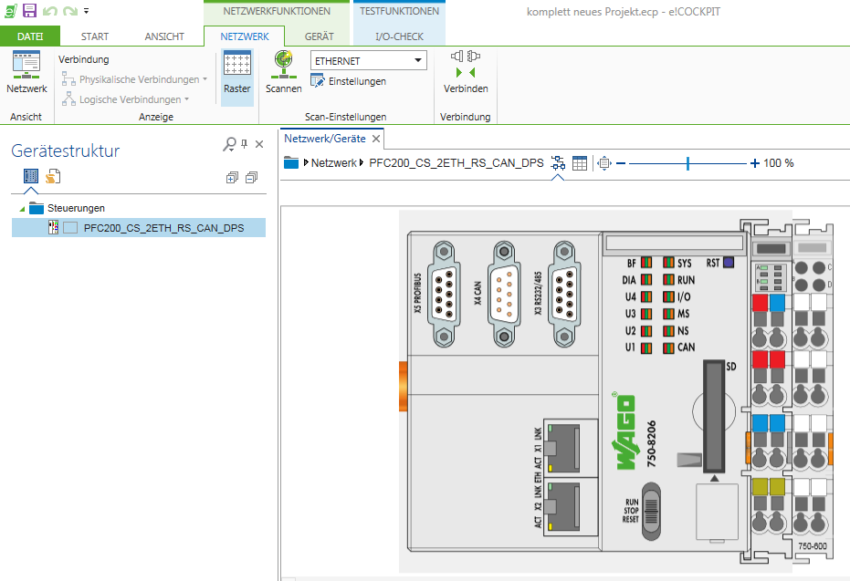
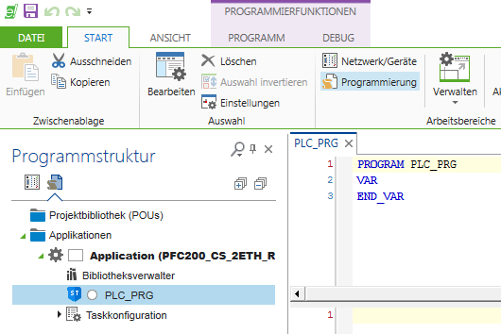
Konfigurace zařízení – Programování
Mezi sekcí konfigurace zařízení a sekcí programování se lze přepínat s pomocí tlačítek v levé části okna
Device Structure
Program Structure

Slide 28
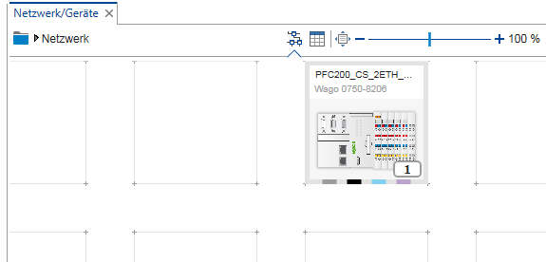
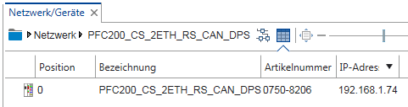
Alternativní zobrazení konfigurace zařízení
Grafické
zobrazení
Tabulkové zobrazení

Slide 29
Proces konfigurace v e!COCKPIT
Konfigurace sítě
Konfigurace zařízení
Online Offline
Konfigurace
Síť
Online
Zařízení
Moduly
Offline
Zařízení
Moduly
Konfigurace modulů
Konfigurace proměnných
Proměnné

Slide 30
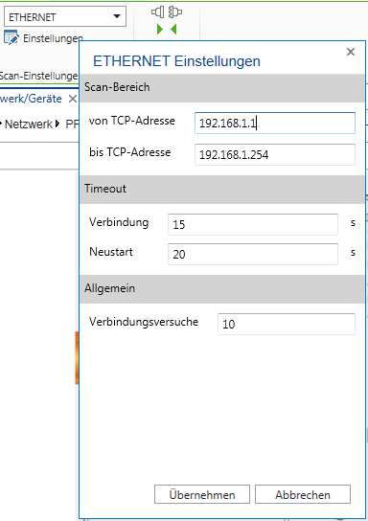
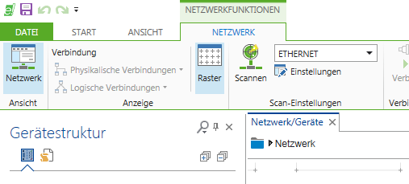
Síťová konfigurace
Změna nastavené síťového rozhraní na základě IP adresy zařízení

Slide 31
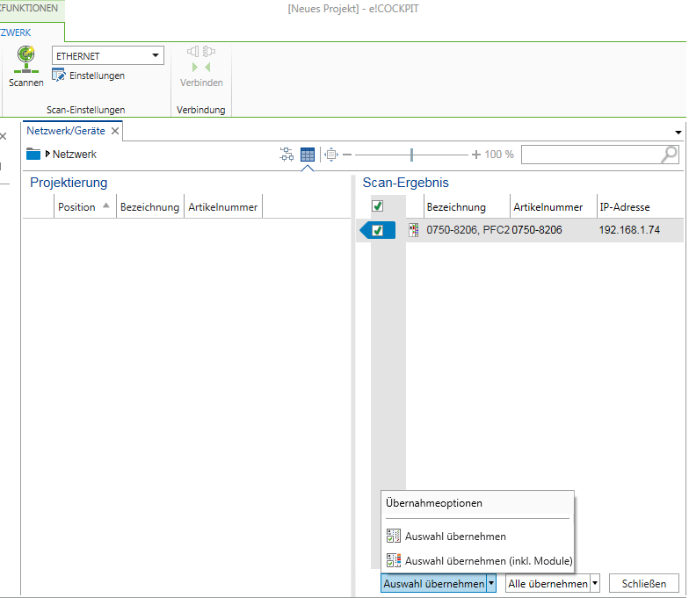
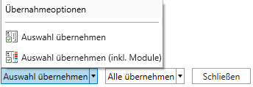
Online konfigurace zařízení
Vyčtení zařízení
Dvě možnosti
Známá nakonfigurovaná zařízení
Rozeznaná nová zařízení

Slide 32
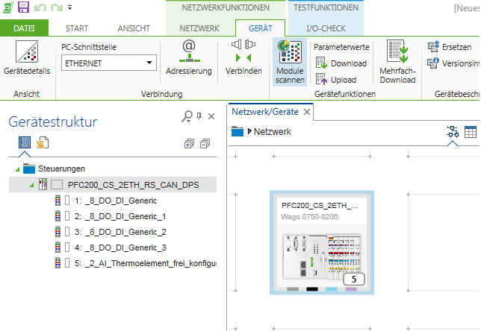

Konfigurace modulů
Skenování zařízení → skenování modulů

Slide 33
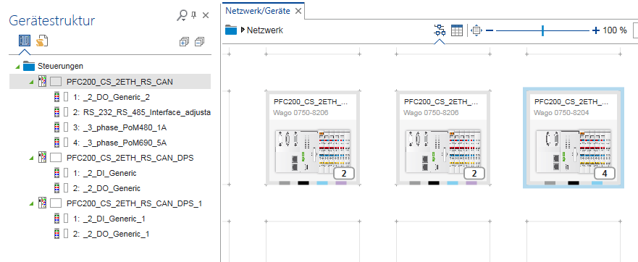
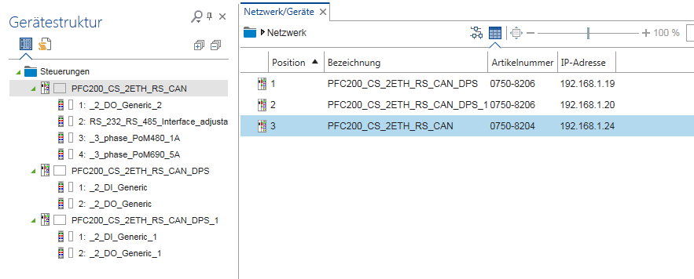
Online konfigurace zařízení
Zobrazení
Grafické zobrazení
Tabulkové zařízení

Slide 34
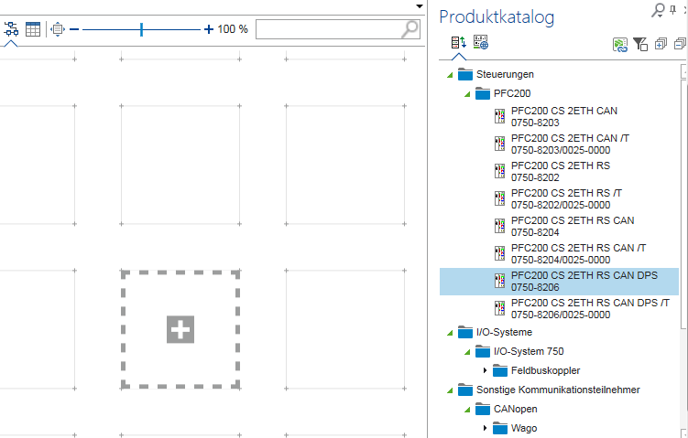
Offline konfigurace zařízení
Vložení zařízení z produktového katalogu

Slide 35
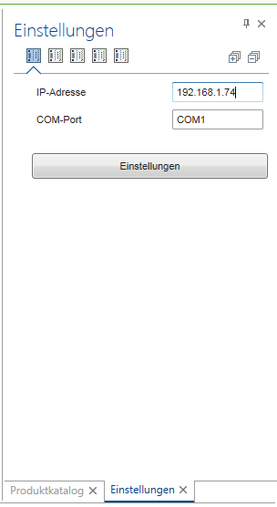
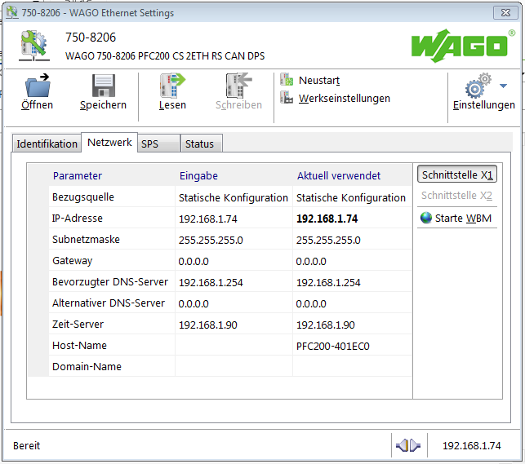
Offline konfigurace zařízení
První možnost: vložení komunikačních parametrů
Jestliže jsou komunikační parametry nastaveny správně, lze vyčíst nastavení s pomocí Ethernet Settings.

Slide 36
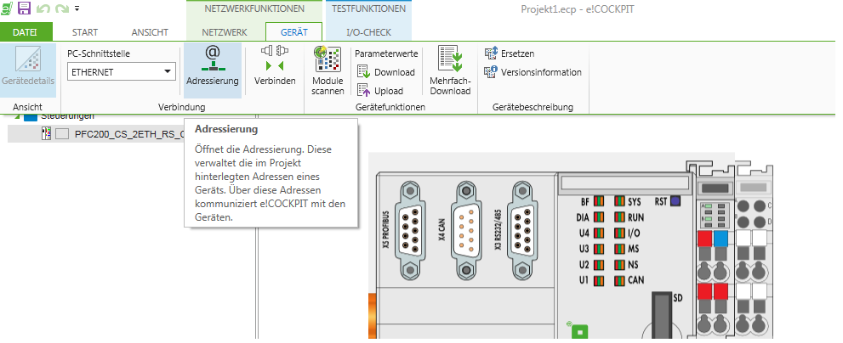
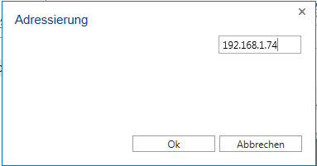
Offline konfigurace zařízení
Druhá možnost: vložení komunikačních parametrů
Menu →Device →Addressing

Slide 37

Offline konfigurace zařízení
Vložení modulů z produktového katalogu

Slide 38

Konfigurace proměnných
move up

Slide 39

Konfigurace proměnných
Zapsat názvy proměnných pro jednotlivé kanály vstupů a výstupů
Binární vstupy mohou být adresovány zároveň po wordech i bitově
Binární výstupy pouze jedním z těchto způsobů

Slide 40

Konfigurace proměnných
Příklad absolutního adresování process image %I, %Q
Byte | Word
%IB0 Koppler %IW0
%IB1Digitalmodul1
%IB2 | %IW1Analogmodul1_1
%IB3
%IB4 | %IW2 Analogmodul1_2
%IB5
%IB6 Digitalmodul2 | %IW3
%IB7 (leer)
%IB8 | %IW4 Analogmodul2_1
%IB9
%IB10 | %IW5 Analogmodul 2_1
%IB11
%IB0
IB1
IW1
IB6
IW4
V důsledku překryvu %IB a %IW sekcí není tento způsob adresování doporučen.
Absolutní adresy %I, %Q se mohou měnit v důsledku dodatečného rozšíření konfigurace

Slide 41

Jednoduchý program
Otevřít Program structure

Slide 42

Jednoduchý program
Kliknout na PLC_PRG, stisknout klávesu F2 pro přístup ke konfigurovaným proměnným

Slide 43


Jednoduchý program
Připojení k procesoru a spuštění programu

Slide 44

Konfigurace modulů
U některých modulů je další nastavení dostupné v záložce Settings (např. 750-464)

Slide 45

I/O-CHECK
I/O-CHECK bez Control Mode: lze číst stavy vstupů
I/O-CHECK v Control Mode: lze číst stavy vstupů a povelovat výstupy
Control Mode lze spustit pouze v režimu procesoru STOP

Slide 46


I/O-CHECK
Jak vyčíst vstupy a povelovat výstupy
I/O-CHECK v Control Mode
Nastavení výstupů I/O-CHECK po kliknutí na symbol LED
Control Mode v e!COCKPIT je indikován oranžovou barvou

